Slide 1

4장. 상점 신용카드 매출 예측
김다은

Slide 2
4.5 성능 향상을 위한 방법
- 로그 정규화
- 앙상블

Slide 3
앙상블(Ensemble) 학습
: 주어진 데이터를 이용하여 여러 개의 서로 다른 예측 모형을 생성한 후,
이러한 예측 모형의 예측 결과를 종합하여 하나의 최종 예측결과를 도출해 내는 방법
Q: 앙상블 회귀모델 vs 분류모델?
'목표변수의 형태'에 따라 분류분석에도 사용 가능, 회귀분석에도 사용 가능!
분류분석에 사용한다면 분류 앙상블, 회귀분석에 사용한다면 회귀 앙상블
But, 현실적으로 앙상블 모형은 대부분 분류 모형에서 사용되고 있다.
Q: 앙상블 학습은 무조건 성능이 향상 되나요?
No! 또한, 무조건 여러 개의 모델을 결합한다고 성능이 향상되지 않음.
전반적으로 '단일' ML 알고리즘보다 뛰어난 예측 성능이 좋은 것.

Slide 4
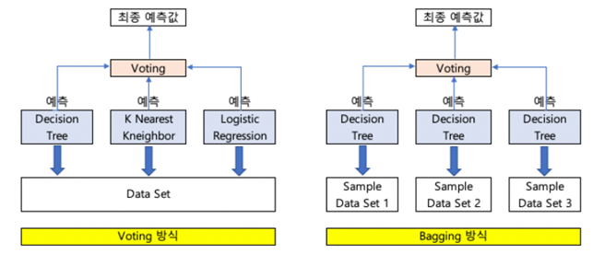
앙상블 학습의 “유형”
분류기 결합
데이터 세트 학습
①보팅(Voting)
서로 다른
알고리즘
같은 데이터 세트
②배깅(Bagging)
같은 유형
알고리즘
서로 다른 데이터 세트
=> 여러 개의 분류기가 “투표”를 통해 최종예측 결과를 결정하는 방식
결정 트리
(분류모델)
결정 트리
(분류모델)
결정 트리
(분류모델)
결정 트리
(분류모델)
K 최근접 이웃
(군집화 모델)
로지스틱 회귀
(회귀or분류모델)
결정 트리
(분류모델)

Slide 5
③부스팅(Boosting)
: 여러 개의 분류기에 순차적으로 학습을 수행하되,
앞에서 학습한 분류기가 예측이 틀린 데이터에 대해서는 올바르게 예측할 수 있도록
다음 분류기에는 가중치(weight)를 부여하면서 학습과 예측을 진행
메타 모델
틀린 데이터에
대한 가중치
틀린 데이터에
대한 가중치
new Data set
1
2
3
결정 트리
(분류모델)
K 최근접 이웃
(군집화 모델)
로지스틱 회귀
(회귀or분류모델)
결정 트리
(분류모델)
K 최근접 이웃
(군집화 모델)
로지스틱 회귀
(회귀or분류모델)
Data set
Data set
④스태킹(Stacking)
: 여러 가지 모델의 예측 결과값을 다시 학습데이터로 만들어서
“다른 모델(메타 모델)로 재학습”시켜 결과를 예측하는 방법

Slide 6

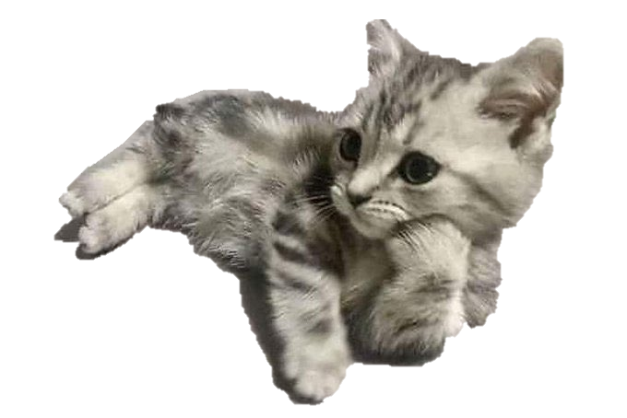
앙상블 학습의 “유형”
①보팅(Voting)
: 서로 다른 알고리즘을 가진 분류기의 결합 + 같은 데이터 세트 학습하고,
여러 개의 분류기가 “투표”를 통해 최종예측 결과를 결정하는 방식
보팅유형
하드 보팅
: 예측한 결과값들 중 다수의 분류기가 결정한 예측값을 최종보팅 결과값으로 선정
(=다수결 방식)
소프트 보팅
: 분류기들의 레이블 값 결정 확률을 모두 더하고 이를 평균해서,
이들 중 확률이 가장 높은 레이블 값을 최종 보팅 결과값으로 선정
0.6vs0.4
먼치킨
먼치킨
ex) 먼지는 무슨 종인가?
먼치킨vs스코시티 폴드
먼치킨
먼치킨
폴드
0.7vs0.3
0.2vs0.8
0.9vs0.1
결정 트리
(분류모델)
K 최근접 이웃
(군집화 모델)
로지스틱 회귀
(회귀or분류모델)
결정 트리
(분류모델)
K 최근접 이웃
(군집화 모델)
로지스틱 회귀
(회귀or분류모델)

Slide 7
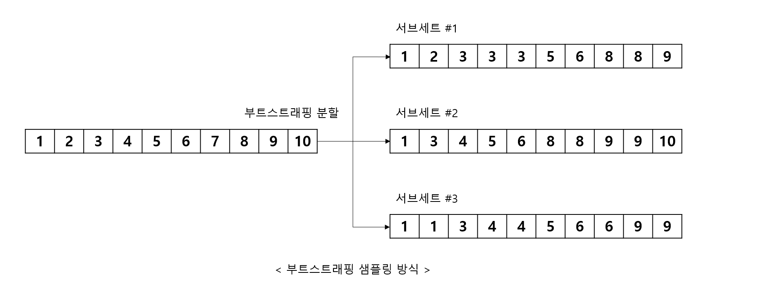
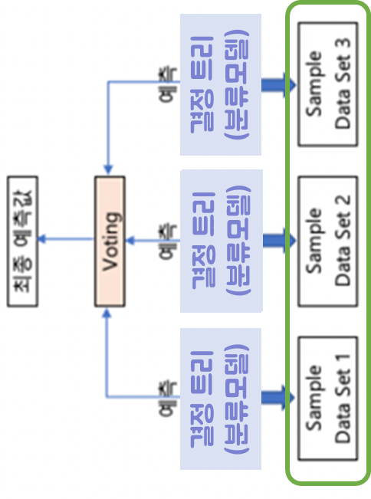
②배깅(Bagging)
: 같은 유형 알고리즘을 가진 분류기의 결합 + 서로 다른 데이터 세트 학습하고,
여러 개의 분류기가 “투표”를 통해 최종예측 결과를 결정하는 방식
랜덤 포레스트!
* 빌다(X), Bootstrap aggregating(O)
샘플링 유형
부트스트래핑
: 개별 분류기가 학습하는 데이터 세트를 전체 데이터에서 일부가 중첩되게
샘플링하는 방식

Slide 8
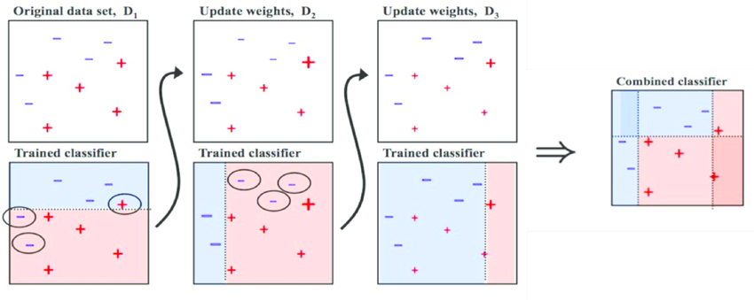
: 여러 개의 약한 학습기를 순차적으로 학습-예측하면서 잘못 예측한 데이터에
가중치 부여를 통해 오류를 개선해 나가면서 학습하는 방식
: 여러 개의 약한 학습기를 순차적으로 학습-예측하면서 잘못 예측한 데이터에
가중치 부여를 통해 오류를 개선해 나가면서 학습하는 방식
③부스팅(Boosting)
에이다 부스트
그래디언트 부스트
대표적인 모델
에이다 부스트
: 개별 약한 학습기에 각각 가중치를 부여하여 결합
(AdaBoost)
(원본)
더 큰 가중치 부여(크기가 커짐)
가중치 부여(크기가 커짐)
분류 기준 1, 2, 3을 결합한 예측
1
2
3
결정 트리
(분류모델)
K 최근접 이웃
(군집화 모델)
로지스틱 회귀
(회귀or분류모델)

Slide 9
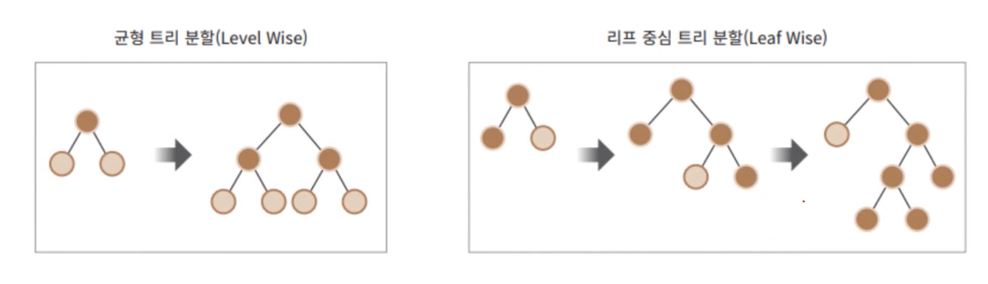
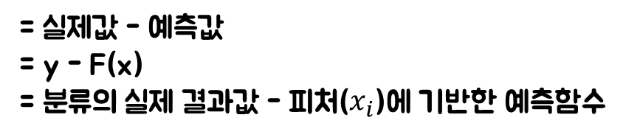
(Gradient Descent)
그래디언 부스트
: 개별 약한 학습기에 가중치 업데이트를 “경사 하강법”을 적용해 부여
(GBM)
* 반복 수행을 통해 오류를 최소화할 수 있도록 가중치의 업데이트 값을 도출하는 방식
= 실제값 - 예측값
= y - F(x)
= 분류의 실제 결과값 - 피처($x_{i}$)에 기반한 예측함수
즉, 오류식 h(x) = y - F(x)를 최소화!
기반 모델
XGBoost
: 기존 GBM의 단점(과적합 규제 부재, 느린 수행시간)을 개선 + 병렬 학습 가능
(eXtra Gradient Boost)
기능 - 나무 가지치기(Tree pruning), 자체 내장된 교차검증, 결손값 자체 처리
LightGBM
: XGBoost 보다 빠른 수행시간 + 적은 메모리 사용량
기능 - 카테고리형 피처의 자동 변환과 최적 분할(원-핫 인코딩 등을 따로 이용X)
XGBoost => 과적합 방지에 Good!
=> 수행 시간 Bad!
LightGBM => 예측 오류 손실 최소화
단점 - 10,000건 이하의 적은 데이터 세트에 적용할 경우 과적합이 발생할 가능성⇧

Slide 10

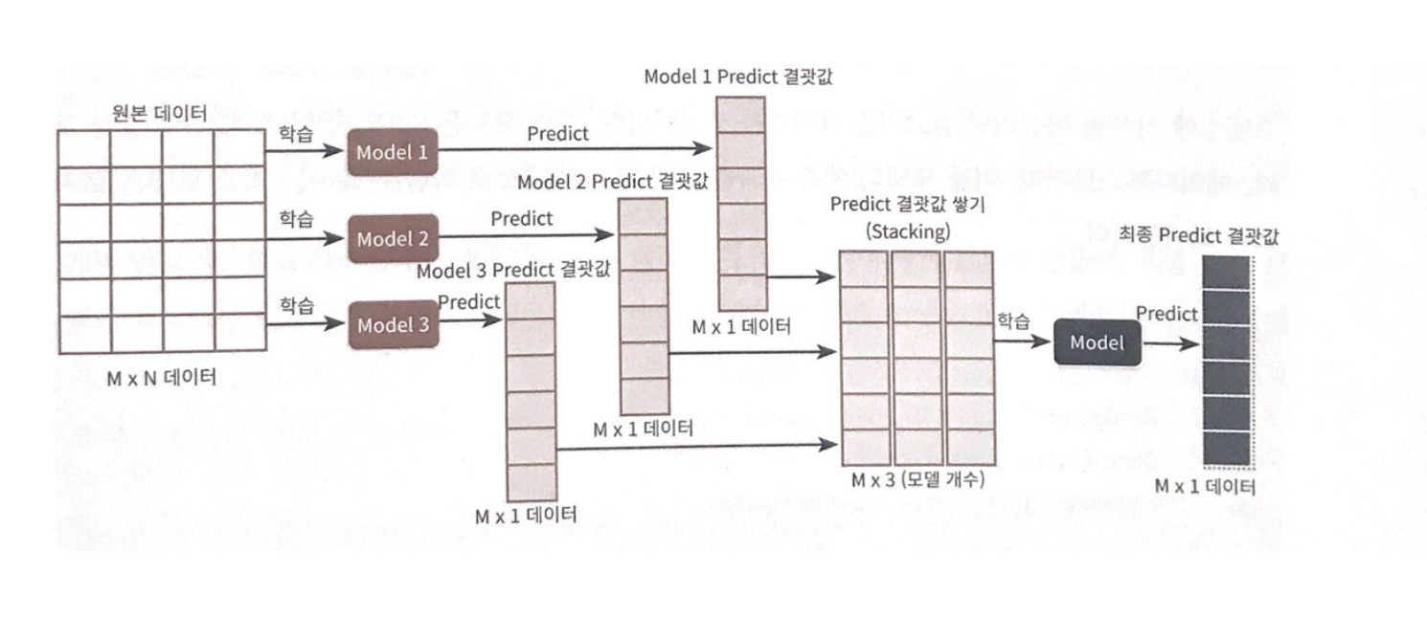
④스태킹(Stacking):
기본 모델
<예시>
Data set
결정 트리
(분류모델)
K 최근접 이웃
(군집화 모델)
로지스틱 회귀
(회귀or분류모델)
예측 결과 1
예측 결과 2
예측 결과 3
new Data set
메타 모델
(스태킹 형태로 쌓음)
최종 예측 결과
모델 별 도출된 예측 레이블

Slide 11
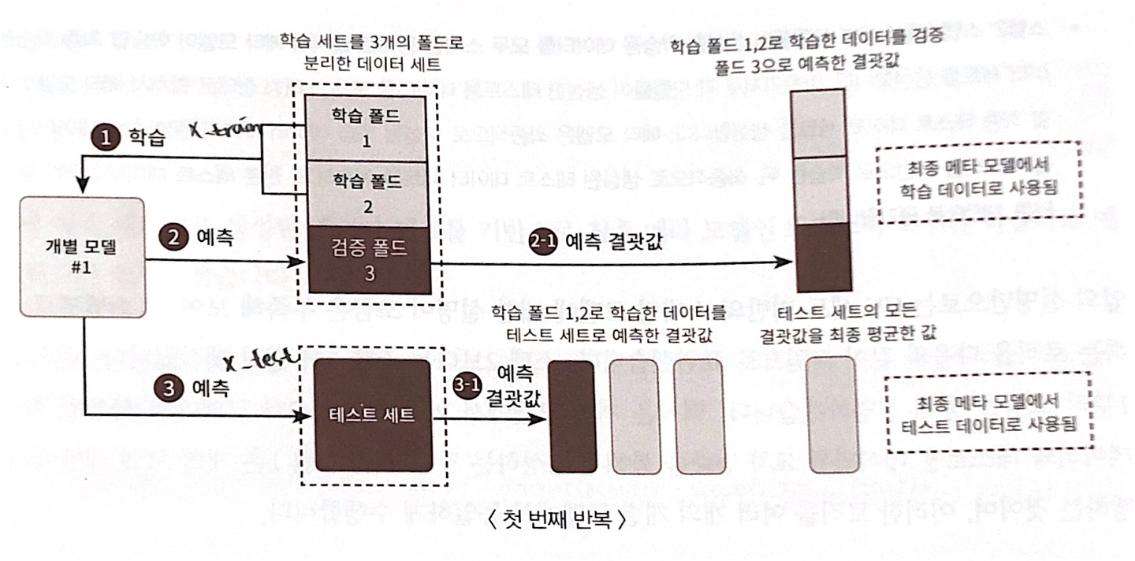
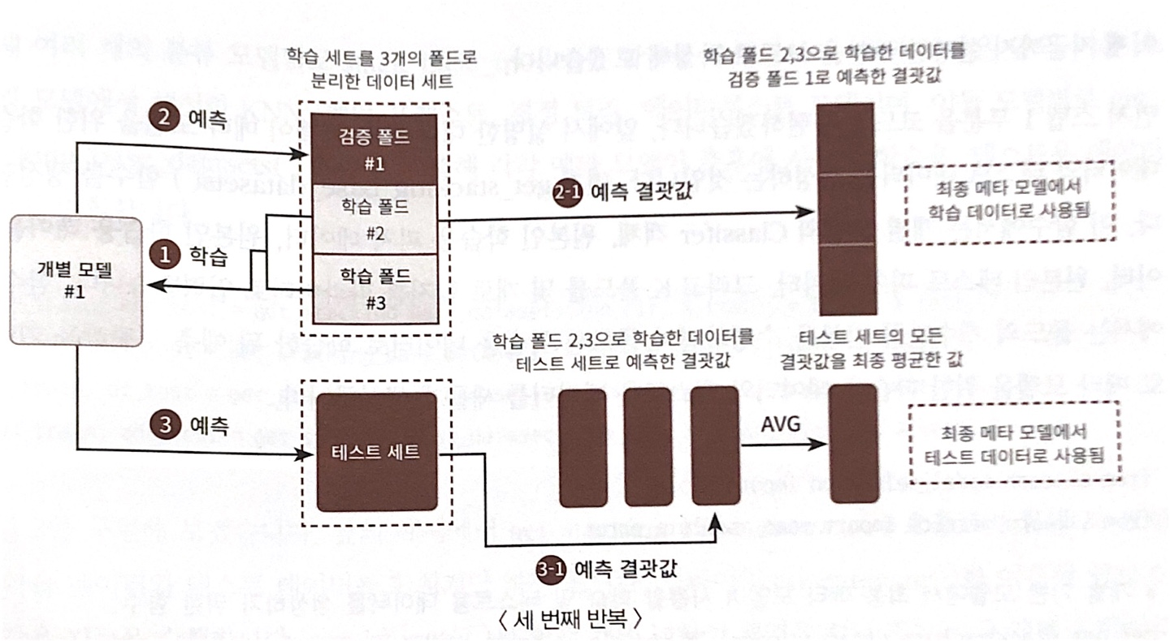
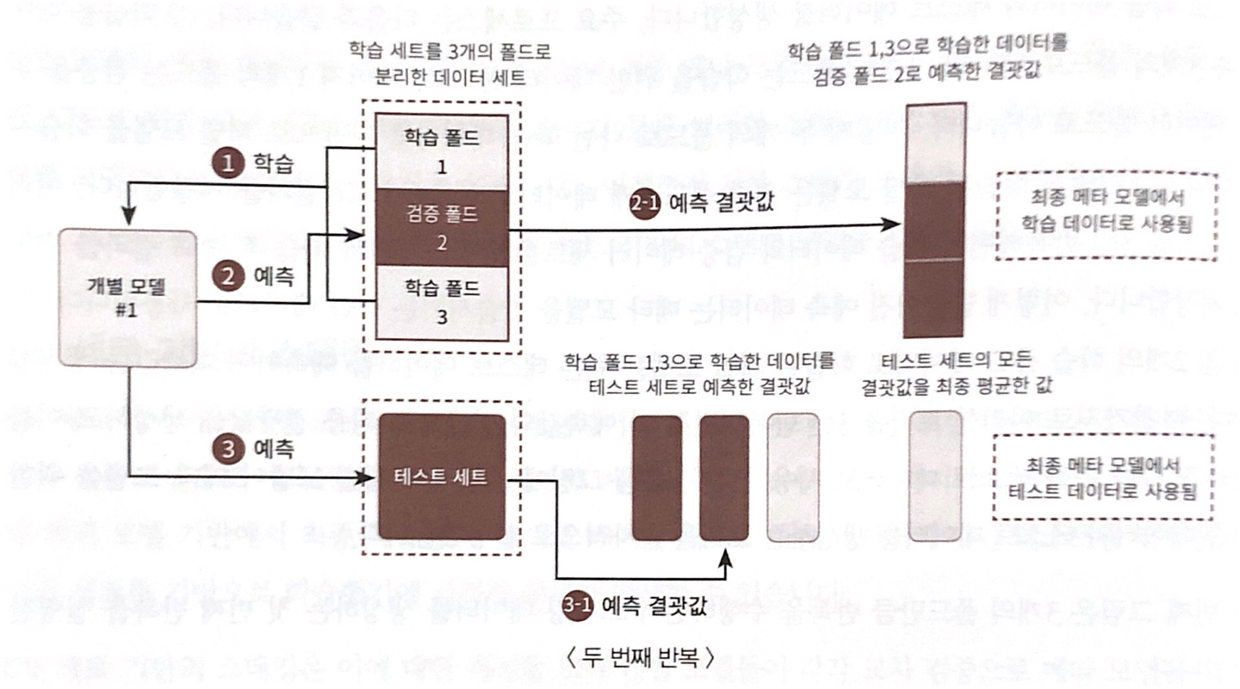
(응용 모델)
1
CV세트 기반의 스태킹
: 과적합을 개선하기 위해 최종 메타 모델을 위한 데이터 세트를 만들 때,
교차 검증 기반으로 예측된 결과 데이터 세트를 이용하는 방식
3
2

Slide 12
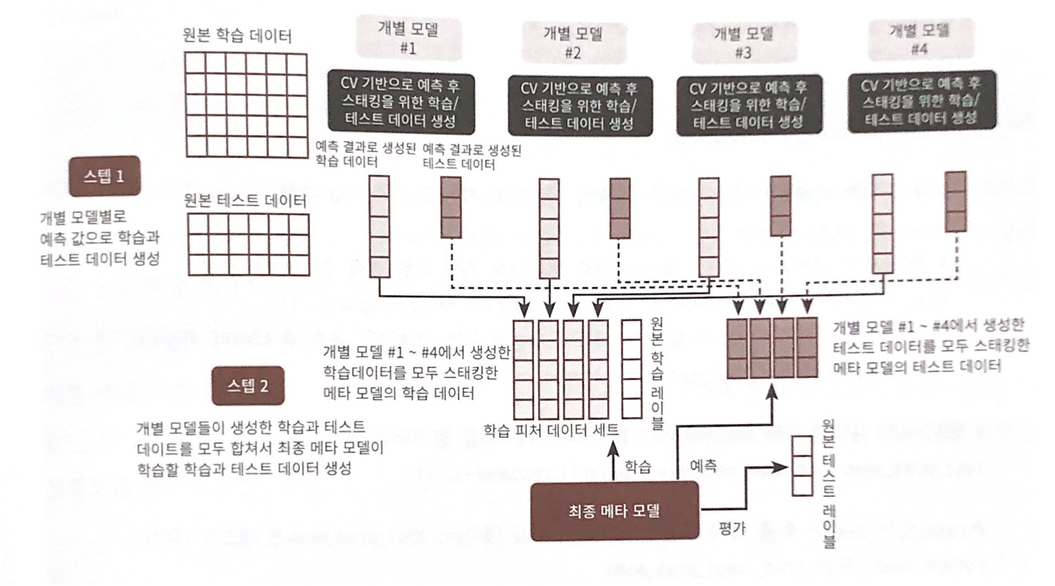
(응용 모델)
CV세트 기반의 스태킹
: 과적합을 개선하기 위해 최종 메타 모델을 위한 데이터 세트를 만들 때,
교차 검증 기반으로 예측된 결과 데이터 세트를 이용하는 방식
1
2
3

Slide 13
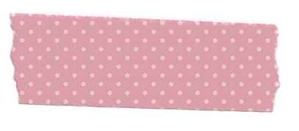
간단한 앙상블 모델 함수 및 파라미터 정리
①보팅(Voting)
: 사이킷런 VotingClassifier 클래스
보팅 유형
하드 보팅
: VotingClassifier( estimators=[여러 분류기 입력], voting=“hard 또는 (default)” )
소프트 보팅
: VotingClassifier( estimators=[여러 분류기 입력], voting=“soft” )
②배깅(Bagging)
: 사이킷런 RandomForestClassifier 클래스
샘플링 유형
부트 스트래핑
: RandomForestClassifier( n_estimators=[결정트리 개수], max_featuresing=[최대 피처개수],
max_depth=[깊이 개수] )
③부스팅(Boosting)
*'경사 하강법' 파라미터
대표적인 모델
: GrandientBoostingClassifier( loss=[비용함수 지정],
learning_rate=[오류값을 보정하는 학습률], 나머지 파라미터는 결정트리 인자와 동일 )
에이다 부스트
그래디언 부스트
: 사이킷런 GrandientBoostingClassifier 클래스
XGBoost
: 사이킷런 XGBoost 클래스
LightGBM
: 사이킷런 LGBMClassifier 클래스
④스태킹(Stacking):
기본 스태깅 모델 / CV세트 기반의 스태킹

